Slide 1
Python
Python 3.7.X

Slide 2

클래스 사용하기
클래스는 객체를 표현하기 위한 문법
예를 들어 게임을 만든다고 하면 기사, 마법사, 궁수, 사제 등 직업별로 클래스를 만들어서 표현할 수 있다
클래스
마법사
클래스
기사
사람
궁수
사제
기타 직업

Slide 3
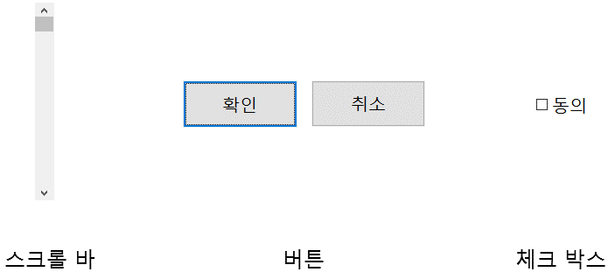
클래스 사용하기
프로그래밍에서는 현실 세계에 있는 개념들 뿐만 아니라 컴퓨터 안에서만 쓰이는 개념들도 클래스로 만들어서 표현
웹 브라우저에서 내용이 길어지면 보이는 스크롤 바, 프로그램에서 주로 볼 수 있는 버튼, 체크 박스 등이 대표적

Slide 4
클래스 사용하기
기사, 마법사, 궁수, 사제, 집, 자동차, 나무, 스크롤 바, 버튼, 체크 박스처럼 특정한 개념이나 모양으로 존재하는 것을 객체(object)
프로그래밍으로 객체를 만들 때 사용하는 것이 클래스
객체지향 프로그래밍은 복잡한 문제를 잘게 나누어 객체로 만들고, 객체를 조합해서 문제를 해결
지금까지 숫자 1, 2, 3 문자 'a', 'b', 'c', 리스트, 딕셔너리 등을 조합해서 프로그램을 만들었는데 사실 파이썬에서는 이 모든 것이 객체이다

Slide 5
클래스와 메서드 만들기
클래스는 class에 클래스 이름을 지정하고 :(콜론)을 붙인 뒤 다음 줄부터 def로 메서드를 작성
(메서드는 클래스 안에 들어있는 함수를 뜻함)
class 클래스이름:
def 메서드(self):
코드
1. 클래스 이름을 짓는 방법은 변수와 같다
2. 파이썬에서는 클래스의 이름은 대문자로 시작
3. 메서드의 첫 번째 매개변수는 반드시 self를 지정

Slide 6
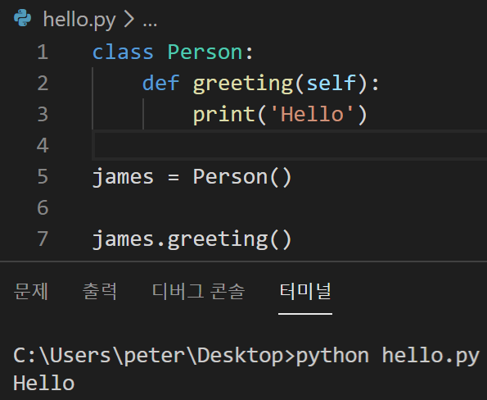
인스턴스 생성
인스턴스 = 클래스()
Person으로 변수 james를 만들었는데 이 james가 Person의 인스턴스(instance)
(클래스는 특정 개념을 표현만 할뿐 사용을 하려면 인스턴스를 생성해야 한다)

Slide 7
메서드 호출
인스턴스.메서드()
인스턴스를 통해 호출하는 메서드를 인스턴스 메서드라고 한다
(클래스는 특정 개념을 표현만 할뿐 사용을 하려면 인스턴스를 생성해야 한다)

Slide 8
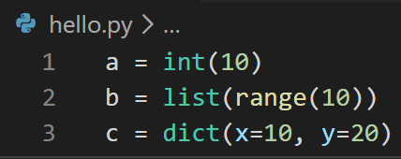
파이썬에서 흔히 볼 수 있는 클래스
int 클래스에 10을 넣어서 인스턴스 a를 만들었다
마찬가지로 list 클래스에 range(10)을 넣어서 인스턴스 b를 만들고,
dict 클래스에 x=10, y=20을 넣어서 인스턴스 c를 만들었다
Person으로 인스턴스를 만드는 방법과 똑같다

Slide 9
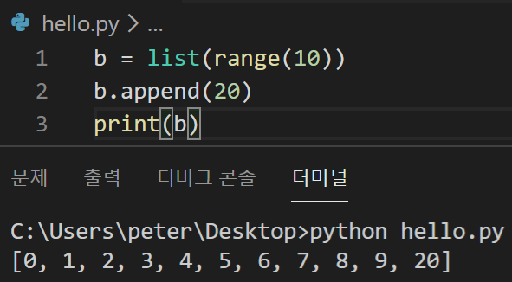
파이썬에서 흔히 볼 수 있는 클래스
인스턴스 b에서 메서드 append를 호출해서 값을 추가한다
지금까지 메서드를 만들고 사용한 것과 같은 방식

Slide 10
인스턴스와 객체의 차이점
인스턴스와 객체는 같은 것을 뜻
보통 객체만 지칭할 때는 그냥 객체(object)라고 부른다
클래스와 연관지어서 말할 때는 인스턴스(instance)라고 부른다
사람1
사람2
전북 클래스
전남 클래스
사람1
사람2
사람4
충북 클래스
충남 클래스
사람3
사람4
사람3
사람이라는 객체들
사람1은 전북 인스턴스이다

Slide 11
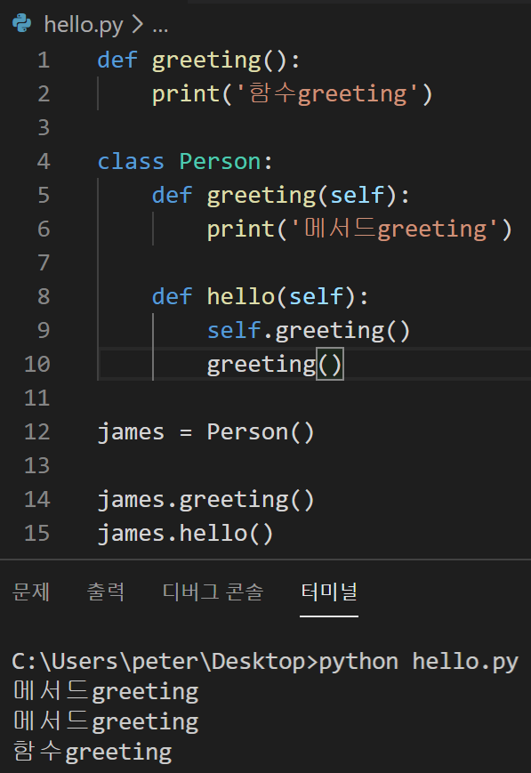
메서드 안에서 메서드 호출하기
메서드 안에서 메서드를 호출할 때는
다음과 같이 self.메서드() 형식으로 호출
self 없이 메서드 이름만 사용하면
클래스 바깥쪽에 있는 함수를 호출

Slide 12
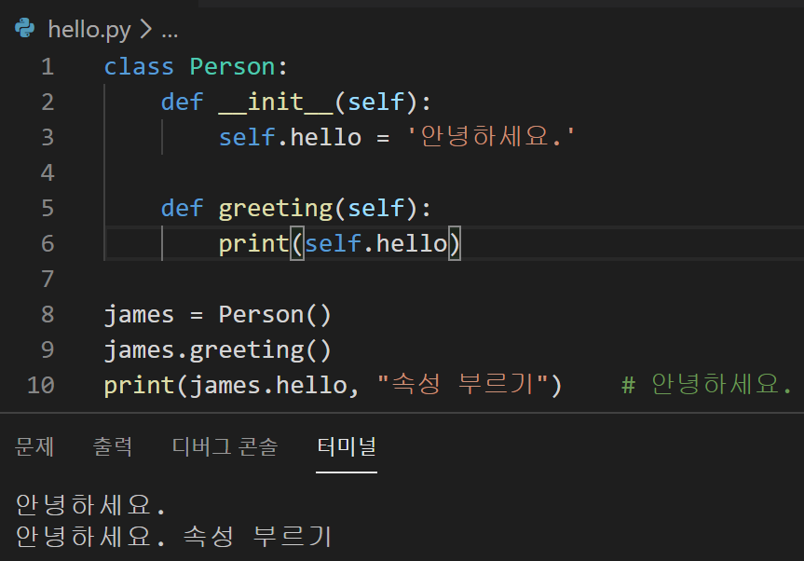
클래스에서 속성을 만들고 사용
속성(attribute)을 만들 때는 __init__ 메서드 안에서 self.속성에 값을 할당
class 클래스이름:
def __init__(self):
self.속성 = 값

Slide 13
클래스에서 속성을 만들고 사용
__init__ 메서드는 인스턴스를 만들 때 호출되는 특별한 메서드
__init__(initialize)이라는 이름 그대로 인스턴스(객체)를 초기화
특히 이렇게 앞 뒤로 __(밑줄 두 개)가 붙은 메서드는 파이썬이 자동으로 호출해주는 메서드
스페셜 메서드(special method) 또는 매직 메서드(magic method)라고 부른다

Slide 14
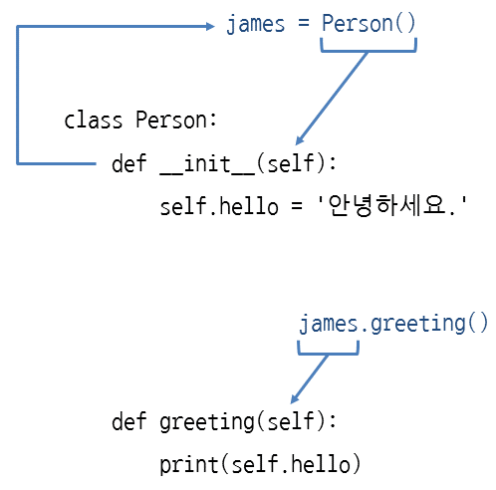
self의 의미
self는 인스턴스 자기 자신을 의미

Slide 15
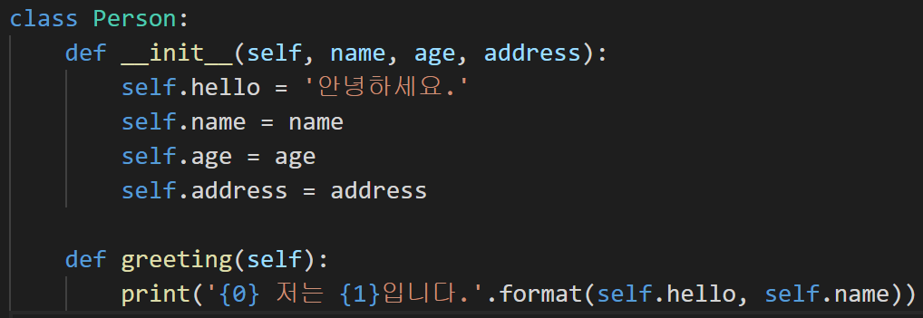
인스턴스를 만들 때 값 받기
class 클래스이름:
def __init__(self, 매개변수1, 매개변수2):
self.속성1 = 매개변수1
self.속성2 = 매개변수2
__init__ 메서드에서 self 다음에 값을 받을 매개변수를 지정
매개변수를 self.속성에 넣어준다

Slide 16
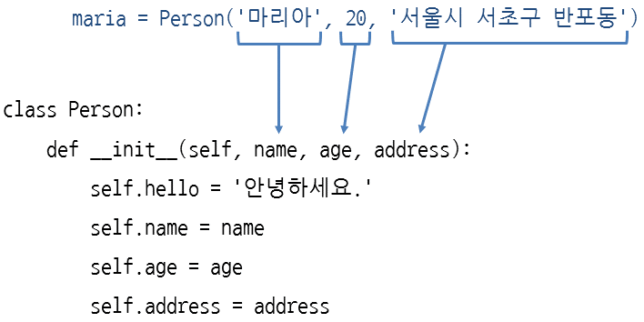
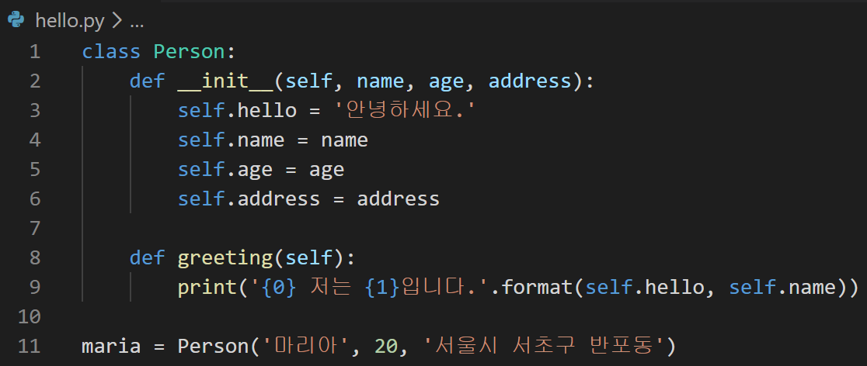
인스턴스를 만들 때 값 받기

Slide 17
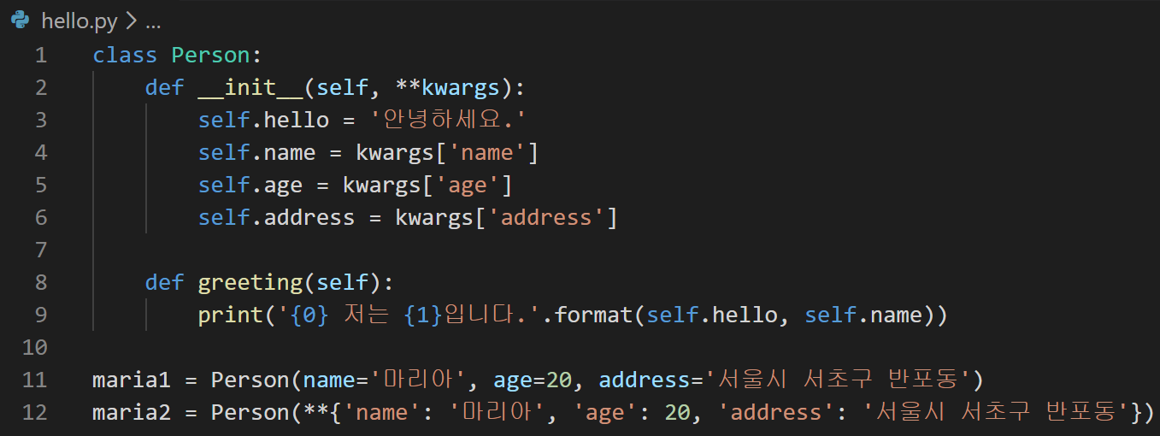
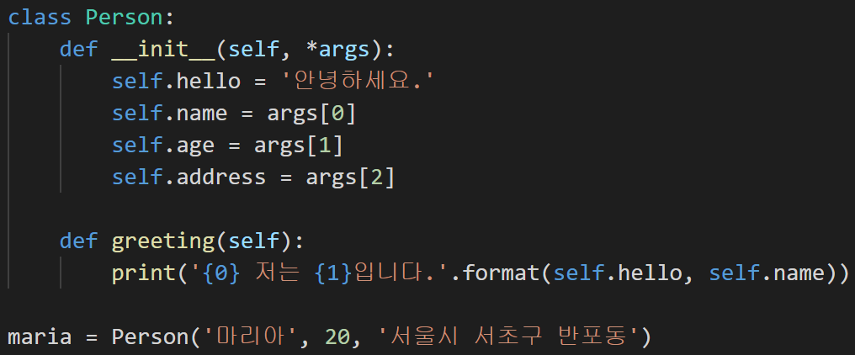
클래스의 위치 인수, 키워드 인수
참고 : 22장
위치 인수
키워드 인수

Slide 18
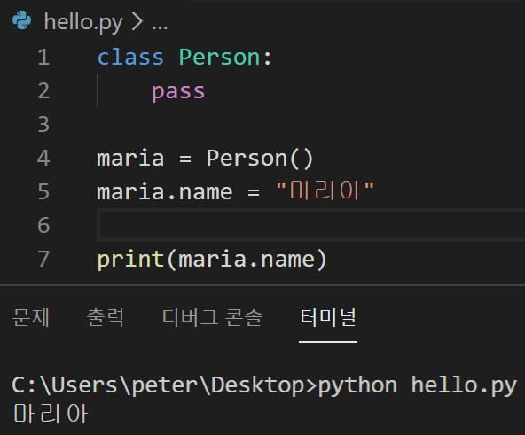
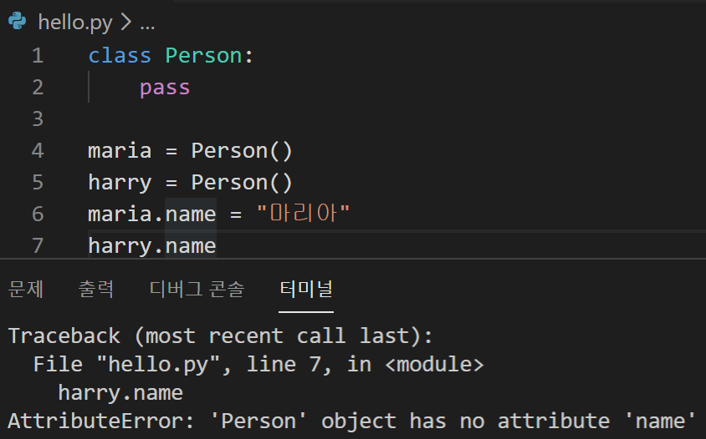
인스턴스를 생성한 뒤에 속성 추가하기, 특정 속성만 허용하기
클래스로 인스턴스를 만든 뒤에도 인스턴스.속성 = 값 형식으로 속성을 계속 추가할 수 있다
추가한 속성은 해당 인스턴스에만 생성
클래스로 다른 인스턴스를 만들었을 때는 추가한 속성이 생성되지 않는다

Slide 19
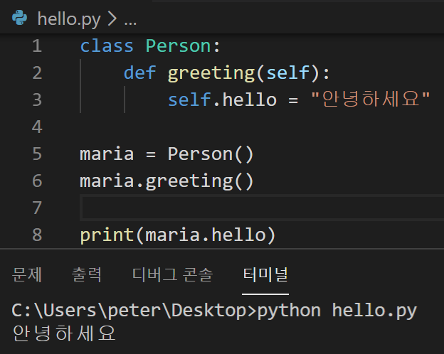
인스턴스를 생성한 뒤에 속성 추가하기, 특정 속성만 허용하기
__init__ 메서드가 아닌 다른 메서드에서도 속성을 추가할 수 있다
단, 이때는 메서드를 호출해야 속성이 생성된다
메서드를 호출하여 self.hello 만듦

Slide 20
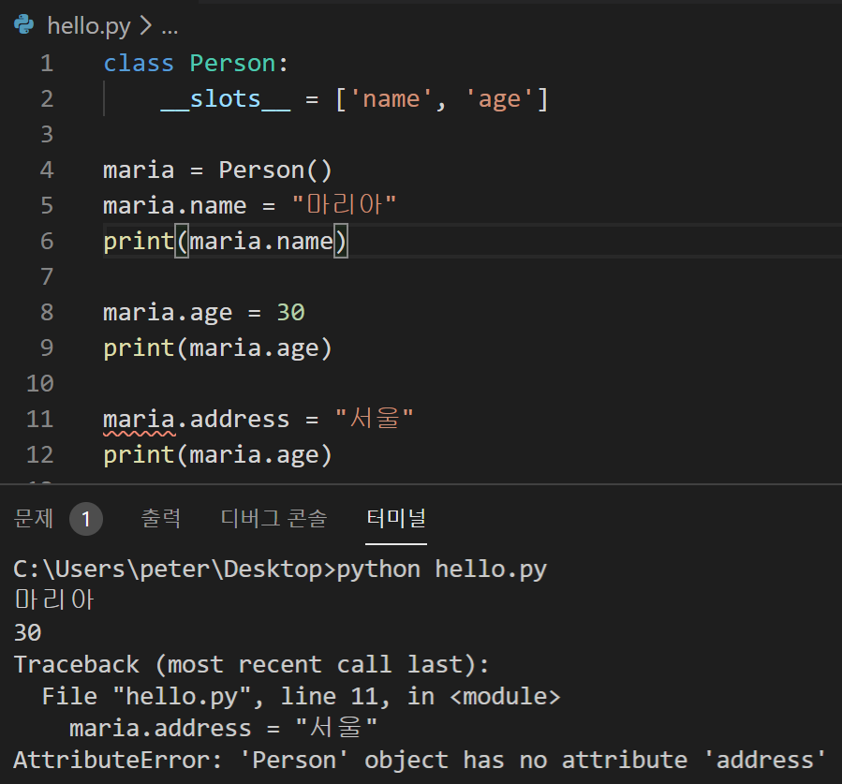
__slots__
인스턴스는 자유롭게 속성을 추가할 수 있지만 특정 속성만 허용하고 다른 속성은 제한하고 싶을 수도 있다
__slots__ = ['속성이름1, '속성이름2']
내가 원하는 속성을 __init__없이 이용하고 싶을 경우와 내가 정하지 않은 속성은 이용할 수 없도록 설정

Slide 21
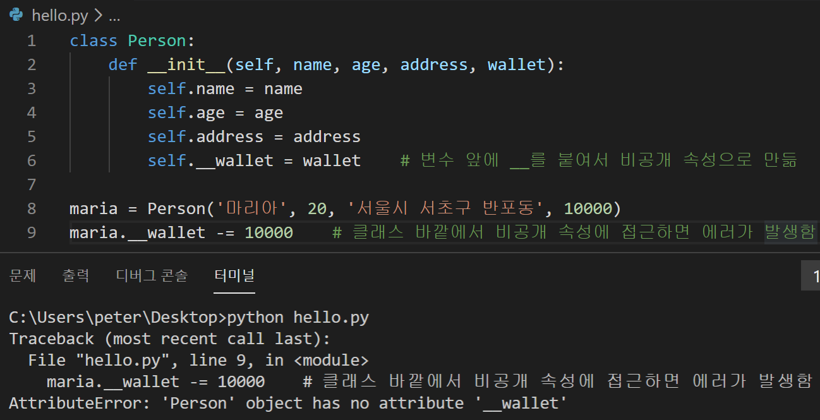
비공개 속성 사용하기
클래스 바깥에서는 접근할 수 없고 클래스 안에서만 사용할 수 있는 비공개 속성(private attribute)
class 클래스이름:
def __init__(self, 매개변수)
self.__속성 = 값

Slide 22
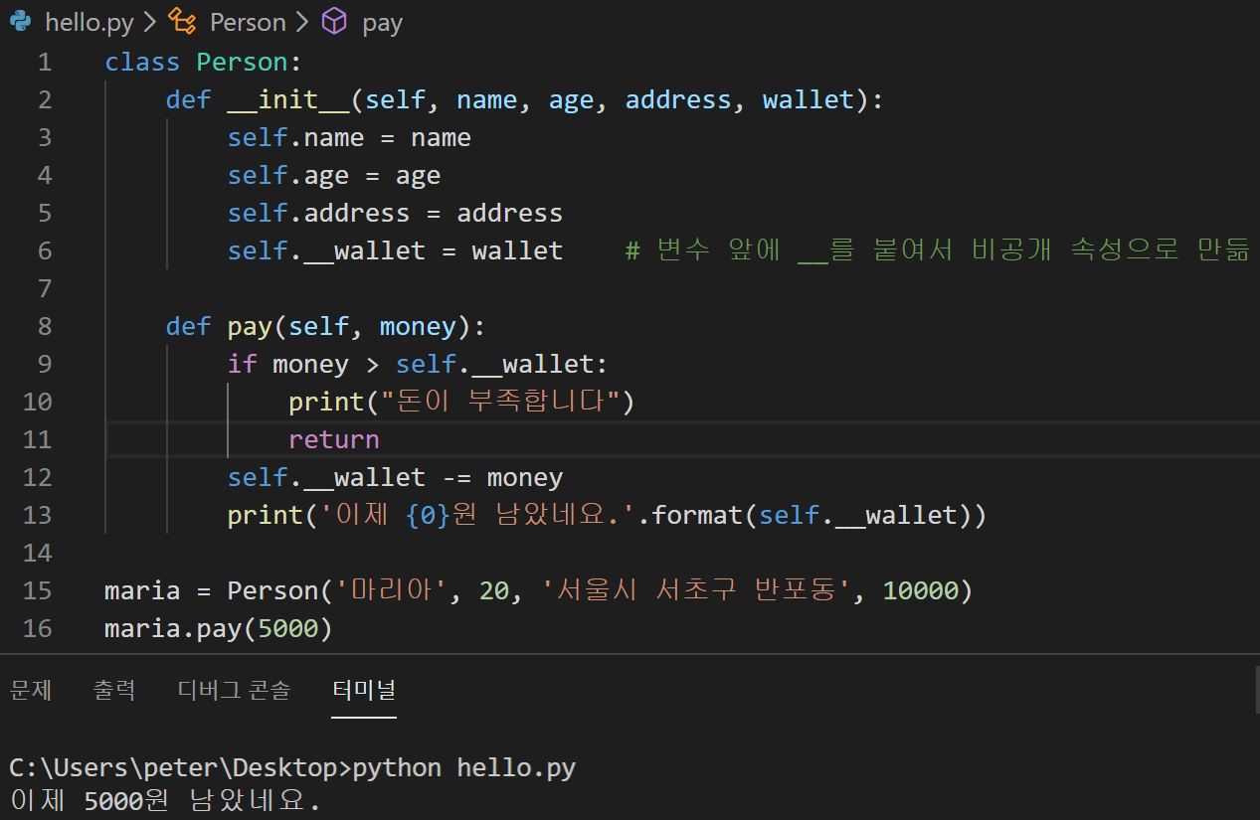
비공개 속성 사용하기
self.__wallet처럼 앞에 밑줄 두 개를 붙여서 비공개 속성으로 만들었으므로
클래스 바깥에서 maria.__wallet으로는 접근할 수 없다
비공개 속성은 클래스 안의 메서드에서만 접근할 수 있다

Slide 23
비공개 속성 사용하기
비공개 속성은 클래스 바깥으로 드러내고 싶지 않은 값에 사용
중요한 값인데 바깥에서 함부로 바꾸면 안될 때 비공개 속성을 주로 사용
공개 속성과 비공개 속성
클래스 바깥에서 접근할 수 있는 속성을 공개 속성(public attribute)이라 부르고,
클래스 안에서만 접근할 수 있는 속성을 비공개 속성(private attribute)이라 부른다

Slide 24
비공개 메서드 사용하기
보통 내부에서만 호출되어야 하는 메서드를 비공개 메서드로 만든다
예를 들어 게임 캐릭터가 마나를 소비해서 스킬을 쓴다고 치면 마나 소비량을 계산해서 차감하는 메서드는 비공개 메서드로 만들고, 스킬을 쓰는 메서드는 공개 메서드로 만든다
마나를 차감하는 메서드가 공개되어 있다면 마음대로 마나를 차감시킬 수 있으므로 잘못된 클래스 설계가 된다.

Slide 25
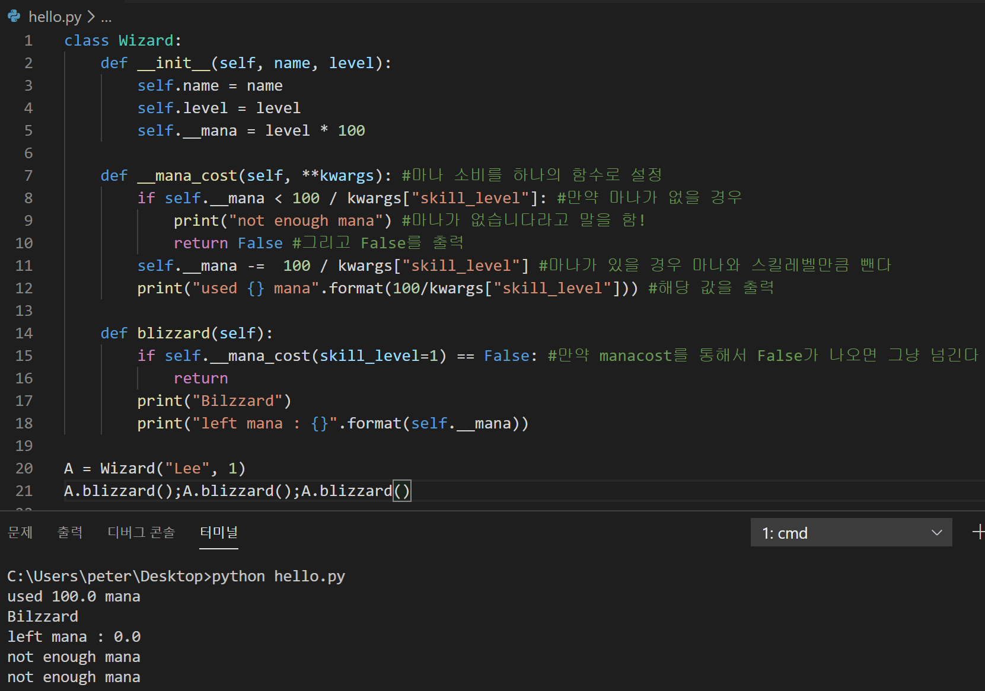
비공개 메서드 사용하기
메서드도 이름이 __(밑줄 두 개)로 시작하면 클래스 안에서만 호출할 수 있는 비공개 메서드가 된다

Slide 26
